Slide 1
内容回顾
extern声明的变量如何理解？
static声明的变量如何理解？
头文件的作用？

Slide 2
1函数(main)
2变量
3,4流程控制
3算术
3表达式
顺序
3,4分支
4循环
3关系和逻辑
单函数 单文件 基本类型
5函数(自定义)
7数组变量
6多文件结构

Slide 3
第七章 数组
1 数组定义
2 访问数组元素
3 初始化数组
4 向函数传递数组
5 二维数组
6 数组应用：排序
7 数组应用：Josephus问题
8 数组应用：矩阵乘法

Slide 4
1.数组定义
数组：数组是由若干个同类型变量组成的集合。
下面的例子说明了一个字符数组：
int main()
{
char buffer[5];
//...
}

Slide 5
1.数组定义
[ ]:下标运算符
单目运算符
优先级(1)
左结合 不能用( )
一维数组的定义
例如： #define MAXSIZE 5
int a[10];
float b[MAXSIZE];
数据类型 数组名[常量表达式];
数组元素的数据类型
合法标识符
表示元素个数
下标从0开始
常量表达式中可以包括常量和符号常
量，不能包含变量。如，下面的语句是错误的
int b=10;
int a[b];

Slide 6
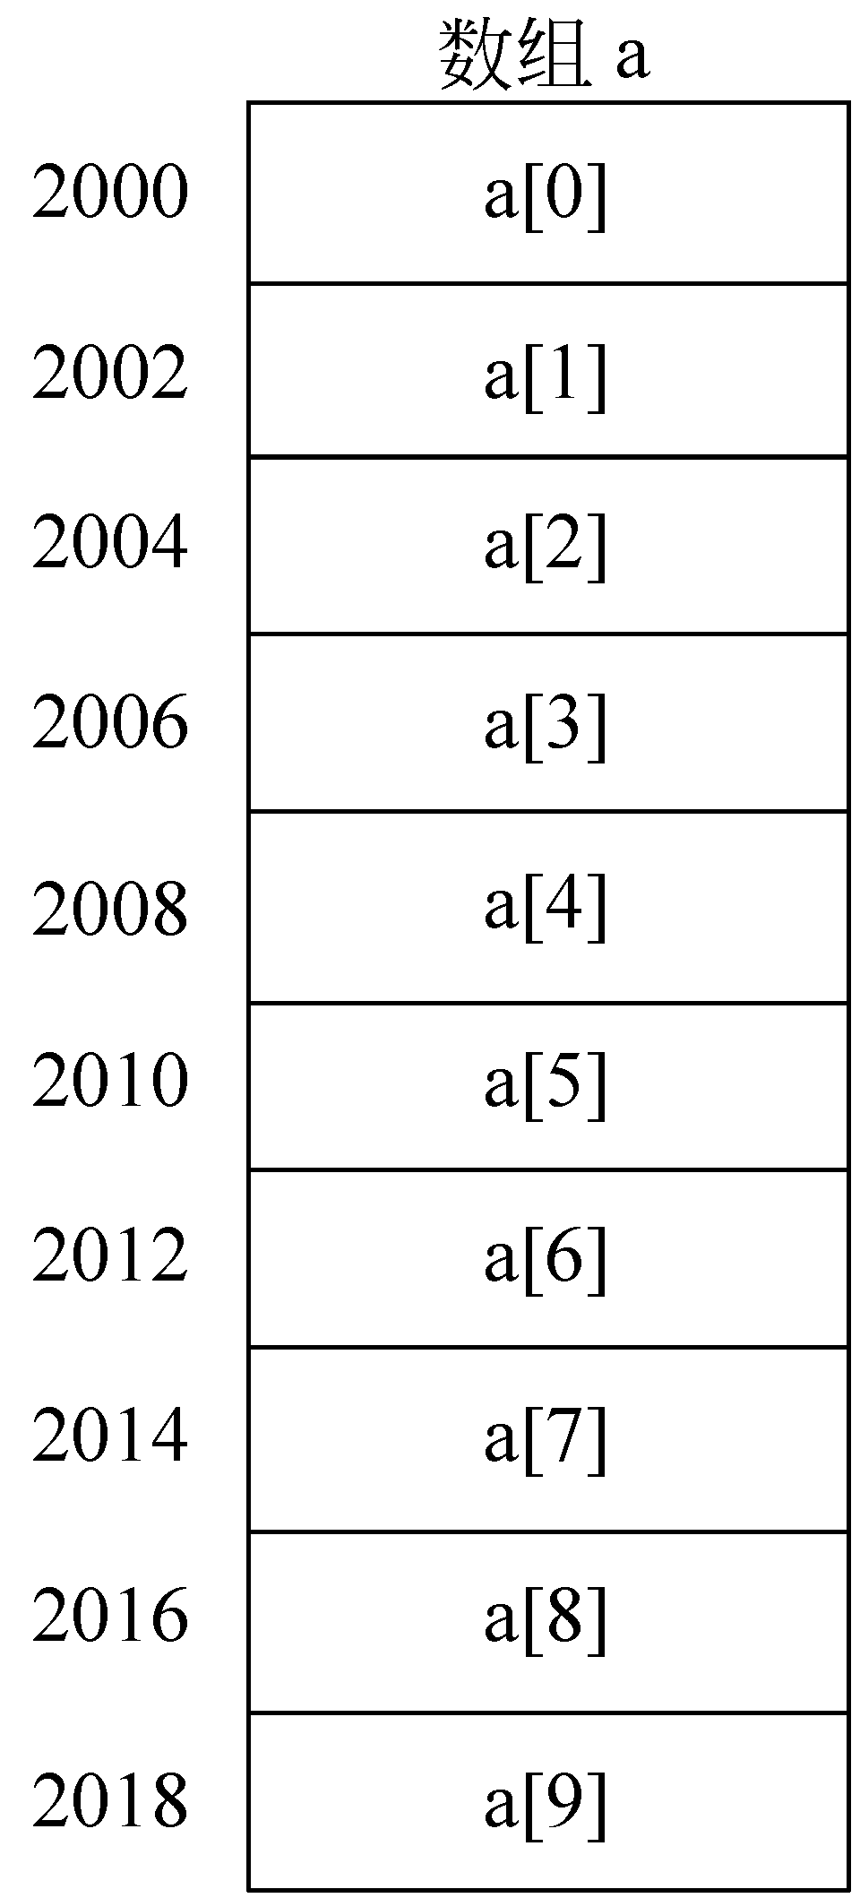
1、数组定义
short a[10];
a 为数组名
[ ] 为下标符
a的下标从0开始
最大是9不是10
数组占据的内存字节数=
数组大小*sizeof(元素数据类型)=
10 * sizeof(short int) = 10 * 2= 20字节
数组名字a（地址常量）的含义是数组的起始地址即2000

Slide 7
一维数组在内存的存放
  编译时分配连续内存，例如：int a[6] 如图
  内存字节数=数组大小*sizeof(元素数据类型)
  6 * sizeof(int) = 6 * 4 = 24 字节
a
0
a[0]
1
a[1]
2
a[2]
数组名a表示数组首地址，是地址常量
a⬅→&a[0]
3
a[3]
4
a[4]
5
a[5]

Slide 8
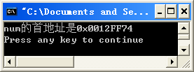
数组名字是地址常量
例：输出数组的首地址（第一个元素的地址）
#include <iostream.h>
int main ()
{ int num[3];
cout<<"num的首地址是“<<num<<endl;
}

Slide 9
一维数组的说明
定义时【】里是数组大小，必须是常量或常量表达式
  例如：int sum[3];
  定义了一个整型数组，数组名称sum，共有3个int型变量元素：sum[0]，sum[1]，sum[2]
  说明：
  1.数组名遵循标识符定名规则
  2.在定义数组时，需要指定数组中元素的个数，方括弧中的常量表达式用来表示元素的个数，即数组长度。常量表达式中可以包括常量和符号常量，但不能包含变量。
  3.C语言数组元素下标从0开始，下标可以是变量构成的表达式
  4.C语言规定，数组名就是分配给该数组存储区的首地址，即数组第一个元素存放的地址
使用时【】里是数组下标，可以是变量

Slide 10
一维数组的定义（续）
以下数组定义是正确的：
#define N 10
……
float score1[N], score2[N];
int num[10+N];
char c[26];
const int size=50;
const int n = size*sizeof(int);
int main( )
{
int array[size] ; // ok
int array[n]; //ok
}
以下数组定义是不正确的：
int n;
int array(10); /* 不能使用圆括号 */
float score[n]; /* 不能用变量说明数组大小*/
double b[‘a’.. ‘d’]; /* 不能用一个范围*/
float a[0]; /* 数组大小为0没有意义 */

Slide 11
2、访问数组元素
数组必须先定义，后使用。
2.只能逐个引用数组元素，不能一次引用整个数组。
例如： int a[10];
cout<<a; /*该语句的含义是输出数组的首地址*/
3.逐个引用数组元素的格式：数组名[下标],
下标可以是整型表达式。
  例如：输入输出学生成绩
  float score[5];
  for(i=0;i<5;i++)
  cin>>score[i]; //下标是整型变量
for(j=0;j<5;j++)
cout<<score[j];

Slide 12
2、访问数组元素
4.下标从0开始（下界为0），数组的最大下标（上界）是数组长度减1。
例如：
int a[10];
cin>>a[10]; /* 下标越界 */
C++编译系统不做越界检查，如果引用的数组
元素超出数组范围会破坏其他变量的值。

Slide 13

2、访问数组元素
这段程序什么功能？
5.数组中的元素通过下标访问。
必须一个一个元素逐个访问。
int main()
{
  int iArray[10];
  iArray[0] = 1;
  iArray[1] = 1;
  iArray[2] = 2;
  //........
  iArray[9] = 55;
}
int main()
{
  int iArray[10];
  iArray[0] = 1;
  iArray[1] = 1;
  for(int i = 2; i<10;i++)
  iArray[i] = iArray[i-1]+iArray[i-2];
    //.....
}

Slide 14
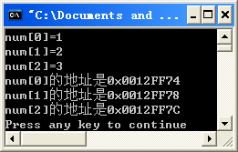
2、访问数组元素
例：输出数组num[3]中各元素的值和地址
#include <iostream.h>
int main ()
{ int num[3],i;
num[0]=1;
num[1]=2;
num[2]=3;
for(i=0;i<=2;i++)
cout<<"num["<<i<<"]="<<num[i]<<endl;
for(i=0;i<=2;i++)
cout<<"num["<<i<<"]的地址是“<<&num[i]<<endl;
}

Slide 15
3. 一维数组的初始化
初始化：在定义数组时给数组元素赋初值。
1．在定义数组时，对数组全部元素赋初值。
2．在定义数组时，对数组部分元素赋初值。系统为其余元素赋 0 。
如果想使一个数组中全部元素值为0，可以写成:
    int a[5]={1,2,3,4,5};
    等价于：a[0]=1; a[1]=2; a[2]=3; a[3]=4; a[4]=5;
    此时可以省略数组长度，例如：int a[ ]={1,2,3,4,5};
    int a[5]={1,2,3};
    等价于：a[0]=1; a[1]=2; a[2]=3; a[3]=0; a[4]=0;
int a[10]={0,0,0,0,0,0,0,0,0,0};
等价于：int a[10]={0};

Slide 16

3、初始化数组
省略数组大小的例子：
int a[ ] = {2,4,6,8,10}; //数组定义为5个元素
int a[ ]； //错误！无初值，无法确定数组大小
//*********************
//** ch7_3.cpp **
//*********************
#include <iostream.h>
void main()
{ int i;
static int a[ ]={1,2,4,8,16};
for(i=0; i<(sizeof(a)/sizeof(int)); i++)
cout <<a[i] <<" ";
cout <<endl;
}
对于省略大小的数组，
想知道数组的大小用：
sizeof（）：

Slide 17
3.数组初始化的几种错误情况
1．当初值的个数多于数组元素的个数时，编译出错例如： int a[5]={0,1,2,3,4,5}; //给了6个初值
2. 绝不能用如下方式为数组元素赋值
  int a[3];
  a = {1, 2, 3}； /*数组名字是地址常量*/
3.不能省略元素值的情况
    int a[5] = {1, ,3,4,5}; //错误，值不能省略
    int a[5] = {1,2,3, } //错误，值不能省略
    int a[5] = { } //dev下能执行，所有元素值都为0
    //vc下语法错误

Slide 18
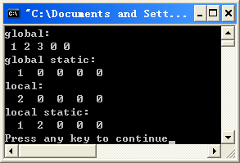
3、初始化数组
#include <iostream.h>
int array1[5]={1,2,3};
static int array2[5]={1};
void main()
{
int arr1[5]={2};
static int arr2[5]={1,2};
int n;
cout <<"global:\n";
for(n=0; n<5; n++)
cout <<" " <<array1[n];
cout <<"\nglobal static:\n";
for(n=0; n<5; n++)
cout <<" " <<array2[n];
cout <<"\nlocal:\n";
for(n=0; n<5; n++)
cout <<" " <<arr1[n];
cout <<"\nlocal static:\n";
for(n=0; n<5; n++)
cout <<" " <<arr2[n];
cout <<endl;
}

Slide 19
3. 一维数组的赋值
1.利用赋值语句为数组元素赋值
main()
{ int a[100],i;
for(i=0;i<100;i++) a[i]=i;
…...
}
2.利用输入语句为数组元素赋值
main()
{ char c[26]; int i ;
for(i=0; i<26; i++) cin>>c[i];
…...
}

Slide 20
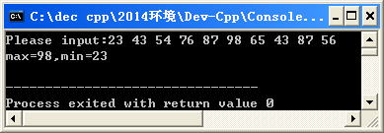
一维数组应用举例
【例】从键盘输入10个同学的成绩，并输出最高分和最低分。
#include <iostream>
using namespace std;
int main( )
{ int a[10],i,max,min ;
cout<<"Please input:";
for (i=0; i<10; i++)
cin>>a[i];
max=a[0];min=a[0];
for (i=0; i<10; i++)
if(a[i]>max) max=a[i];
else if(a[i]<min) min=a[i];
cout<<"max="<<max
<<",min="<<min<<endl;
}

Slide 21
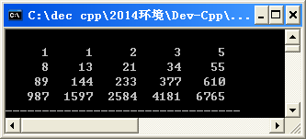
【例】用数组求Fibonacci数列前20个数，5个一行
#include <iostream>
#include <iomanip>
using namespace std;
int main( )
{
int i, f[20]={1,1};
for(i=2 ; i<20 ; i++) /*f[2]是数组第3个元素*/
f[i]=f[i-2]+f[i-1];
for(i=0 ; i<20 ; i++)
{ if(i%5==0) cout<<endl; /*每行打印5个数*/
cout<<setw(6)<<f[i];
}
}
数学表示：f(0)=f(1)=1, f(n)=f(n-2)+f(n-1)

Slide 22
3. 一维数组的赋值
3.用库函数使数组中全部元素赋为某个值
memset()
头文件：iostream、string、memory等头文件中都有
作 用：可以把整个数组设置为指定的值
原 型： void *memset(void *s,int c,size_t n)
解 释：将s中前n个字节 （typedef unsigned int size_t）用 c 替换并返回 s
如：
    int a[500];
    memset(a, 0, 500*sizeof(int));
  注意：
  数组名称 a 代表整个数组的起始（第一个元素）的地址

Slide 23
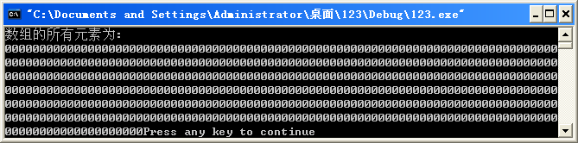
#include <iostream>
#include <cstring>
using namespace std;
void main()
{
int a[500];
memset(a, 0, 500*sizeof(int));
cout <<"数组的所有元素为: "<<endl;
for(int i=0;i<=499;i++)
cout<<a[i];
}

Slide 24
3、字符数组的初始化
字符数组初始化：
char array[10] = {"hello"};
等同于
char array[10] = {‘h’,'e','l','l','o', '\0' };
等同于
char array[10] = "hello";
字符数组即为字符串，在C++中最常用 string 基本类型表示字符串 ，需要使用命令 #include<string>和using namespace std;
  string s = "hello";
  则s[0] = 'h', s[1] = 'e'.....s[5] = '\0',

Slide 25
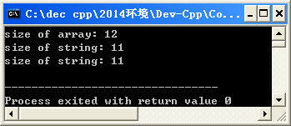
3、字符数组的初始化
//*********************
//** ch7_4.cpp **
//*********************
#include <iostream>
#include <cstring>
using namespace std;
int main()
{
char ch[ ]="how are you";
cout <<"size of array: " <<sizeof(ch) <<endl;
cout <<"size of string: "<<strlen("how are you") <<endl;
cout <<"size of string: "<<strlen(ch) <<endl;
}

Slide 26

补充：从控制台输入一个单词
#include <iostream>
using namespace std;
int main()
{
char word[100];
cin>>word;
cout<<word<<endl;
return 0;
}

Slide 27

补充：从控制台输入一行
#include <iostream>
using namespace std;
int main()
{
char line[100];
cin.getline(line, 100);
cout<<line<<endl;
return 0;
}

Slide 28
字符串处理函数（补充）
strlen
strupr
strcpy
字符串
strlwr
strcat
strcmp
头文件 cstring或string.h

Slide 29
字符串处理函数（补充）
有兴趣的同学可自行编写
这些函数的功能
char str1[100]=“hello”;
char str2[100]=“world”;
字符串连接函数 ：strcat(str1, str2)
  把str2中的字符串连接到str1字符串的后面，结果放在str1数组中，函数值是str1的值
字符串复制函数 ：strcpy(str1, str2)
  将str2中的字符串复制到str1数组中
  不能使用 str1=str2 来给str1赋值
字符串长度函数 ：strlen(str1)
  功能：测试字符串长度(即str1中字符的个数)

Slide 30
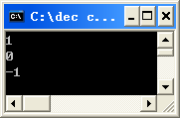
strcmp举例
#include <iostream>
#include <cstring>
using namespace std;
int main()
{
char ch1[ ]="how are you";
char ch2[ ]="fine";
cout <<strcmp(ch1,ch2) <<endl;
cout <<strcmp(ch1,ch1) <<endl;
cout <<strcmp(ch2,ch1) <<endl;
}
课后：编写检验密码程序，用户输入密码后，若正确则显示信息：Now you can do something！若输入错误，则显示信息：Invalid password. Try again!，并控制至多重复3次。如3次出错，再给出信息：I am sorry, bye-bye!。

Slide 31

例如：比较两个字符串的大小。
#include <iostream>
#include <cstring>
using namespace std;
main( )
{ char s1[ ]= "aBC",s2[ ]= "abc";
if (strcmp(s1,s2)==0) cout<<"s1=s2";
else if (strcmp(s1,s2)>0) cout<<"s1>s2";
else cout<<"s1<s2";
}
思考：若有语句
if (s1= =s2) printf(“s1=s2”);比较的是什么？
不能使用“ s1 == s2 ”对两个字符串s1和s2进行比较，只能用strcmp()函数及其返回值，来判定它们之间的关系

Slide 32
内容回顾
定义一个包含3个元素的整型数组，每个元素的值依次为10，20，30
定义一个字符串数组，字符串数组的值为“Hello”

Slide 33
第七章 数组
1 数组定义
2 访问数组元素
3 初始化数组
4 向函数传递数组
5 二维数组
6 数组应用：排序
7 数组应用：Josephus问题
8 数组应用：矩阵乘法

Slide 34
4、向函数传递参数
无论何时，将数组名作为参数传递给函数，实际上只是把数组的地址传给函数。
1. 传递给标准库函数，例如：
  库函数：memset( void*，int，size_t) 赋值
      //见P129 图7-3 memset函数调用的内存布局
      int a[500];
      memset(a, 0, 500*sizeof(int));
  库函数：strlen（char*） 求长度
      char ch[ ]="how are you";
      cout <<"size of string: "<<strlen(ch) <<endl;

Slide 35
4、向函数传递参数
2. 传给自定义函数
int sum(int array[ ], int len)
{
int iSum=0;
for(int i=0; i<len; i++)
iSum+=array[i];
return iSum;
}
//*********************
//** ch7_5.cpp **
//*********************
#include <iostream.h>
int sum(int [ ], int);
void main()
{
static int ia[5]={2,3,6,8,10};
int sumOfArray;
sumOfArray=sum(ia, 5);
cout <<"sum of array: " <<sumOfArray
<<endl;
}
sum of array: 29

Slide 36
5、二维数组
C++中数组可以有多个下标，需要两个下标才能标识某个元素的数组，称为二维数组。二维数组经常用来表示按行和列的格式存放信息的数值表。
定义二维数组的一般形式为:
类型标识符 数组名［常量表达式］［常量表达式］
float a[3][4],b［5][10]；

Slide 37
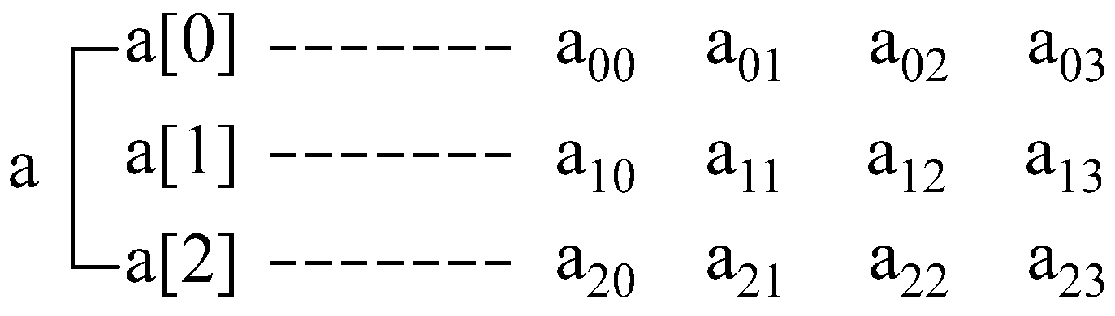
5、二维数组
int a[3][4];
此处把a［0］,a［1］,a［2］作一维数组名。C++的这种处理方法在数组初始化和用指针表示时显得很方便。

Slide 38
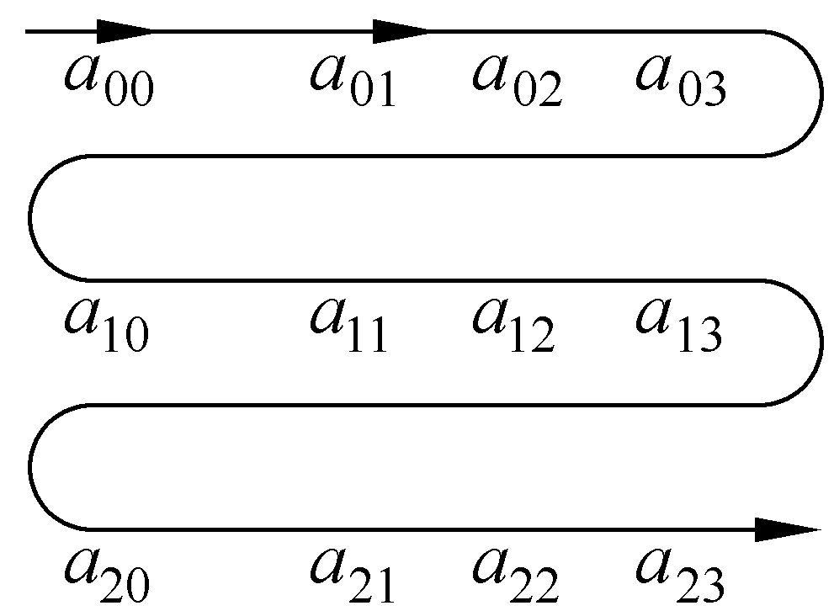
5、二维数组
C++中，二维数组中元素排列的顺序是：按行存放，即在内存中先顺序存放第一行的元素，再存放第二行的元素。
a［3］［4］数组存放的顺序:
C++允许使用多维数组。

Slide 39
5、二维数组
注意：
（1）下标可以是整型表达式，如a[2-1][2*2-1]。不要写成a［2,3］,a［2-1,2*2-1］形式。
（2）数组元素是左值，可以出现在表达式中，也可以被赋值，例 b[1][2] = a[2][3]/2;
（3）在使用数组元素时，应该注意下标值应在已定义的数组大小的范围内。
int a［3][4］; //定义3行4列的数组
┆
a[3][4]=15; //错误！不能使用a［3][4]元素，不存在

Slide 40
5、二维数组
可以用下面的方法对二维数组初始化：
(1) 分行给二维数组赋初值。如
int a[3][4] = {{1,2,3,4}，{5,6,7,8}，{9,10,11,12}};
(2) 可以将所有数据写在一个花括号内，按数组排列的顺序对各元素赋初值。如
int a[3][4] = { 1,2,3,4,5,6,7,8,9,10,11,12};

Slide 41
5、二维数组
(3) 可以对部分元素赋初值。如
int a[3][4]={{1}，{5}，{9}};
它的作用是只对各行第1列的元素赋初值，
其余元素值自动置为0。
也可以对各行中的某一元素赋初值：
int a[3][4]={{1},{0，6},{0,0,11}};
初始化后的数组元素如图：
1 0 0 0
5 0 0 0
9 0 0 0
1 0 0 0
0 6 0 0
0 0 11 0
这种方法对非0元素少时比较方便：
int a[3][4]={{1}，{5，6}};
int a[3][4]={{1}，{}，{9}};
1 0 0 0
5 6 0 0
0 0 0 0

Slide 42
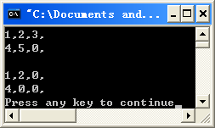
5、二维数组
//*********************
//** ch7_6.cpp **
//*********************
#include <iostream.h>
int main()
{ int array1[2][3]={1,2,3,4,5};
int array2[2][3]={{1,2},{4}};
int i,j;
for(i=0; i<2; i++)
{ //按行列输出数组array1
for(j=0; j<3; j++)
cout <<array1[i][j] <<",";
cout <<endl;
}
cout <<endl;
for(i=0; i<2; i++)
{ //按行列输出数组array2
for(j=0; j<3; j++)
cout <<array2[i][j] <<",";
cout <<endl;
}
}

Slide 43
5、二维数组
(4) 如对全部元素都赋初值(即提供全部初始数据)，则定义数组时对第一维的长度可以不指定，但第二维的长度不能省。
int a[3][4]={1，2，3，4，5，6，7，8，9，10，11，12};
可以写成
int a[ ][4］={1，2，3，4，5，6，7，8，9，10，11，12};
在定义时也可以只对部分元素赋初值而省略第一维的长度，但应分行赋初值。如
int a[ ][4]={{0，0，3}，{ }，{0，10}};
0 0 3 0
0 0 0 0
0 10 0 0

Slide 44
5、二维数组
作为参数传递一个二维数组给函数，其意义也为内存地址：
//*********************
//** ch7_7.cpp **
//*********************
#include <iostream.h>
int maximum(int[ ][4],int,int); //二维数组做形参也可省略第一维大小
void main()
{
int sg[3][4]={{68,77,73,86},
{87,96,78,89},
{90,70,81,86}};
cout <<"the max grade is " <<maximum(sg,3,4) <<endl;
}

Slide 45

接上页
int maximum(int grade[ ][4],int row,int col)
{
int max=0;
for(int i=0; i<row; i++)
for(int j=0; j<col; j++)
if(grade[i][j]>max)
max=grade[i][j];
return max;
}

Slide 46
5、二维数组
由于二维数组在内存中是线性排列的，传递一维数组和传递二维数组都是传地址，所以可以在被调用的函数中用单重循环遍历二维数组中所有元素。
int maximum(int grade[ ],int num)
{
int max=0;
for(int i=0; i<num; i++)
if(grade[i]>max)
max=grade[i];
return max;
}
#include <iostream.h>
int maximum(int[],int);
void main()
{
int sg[3][4]={{68,77,73,86},
{87,96,78,89},
{90,70,81,86}};
cout <<"the max grade is "
<<maximum(&sg[0][0],3*4) //传递第一个元素地址和元素个数
<<endl;
}
&sg[0][0]等价于sg[0]

Slide 47
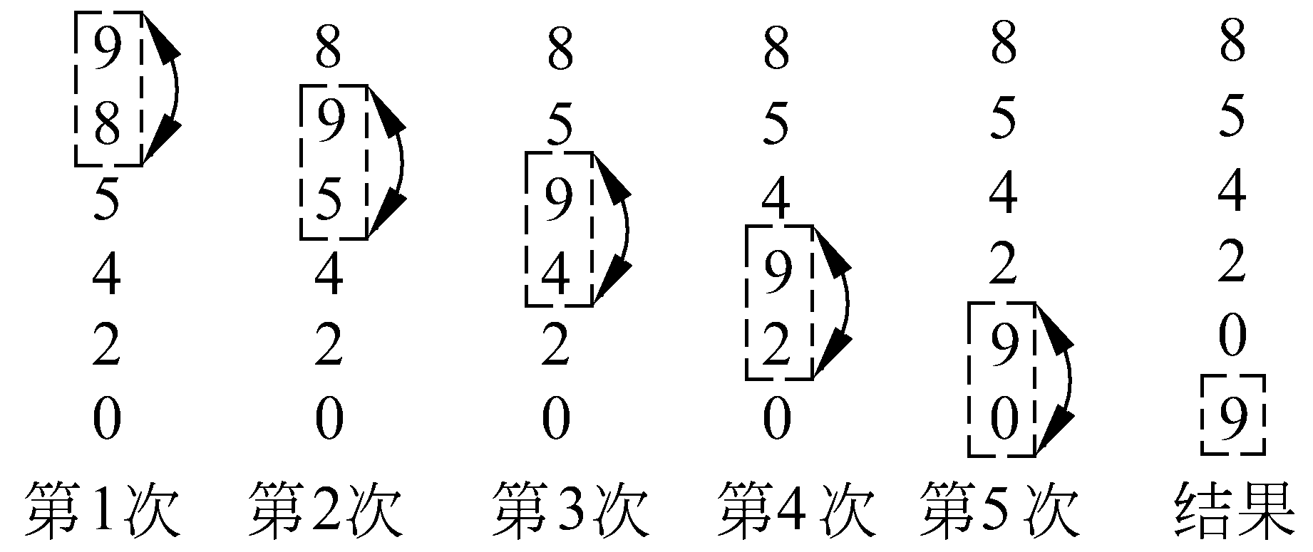
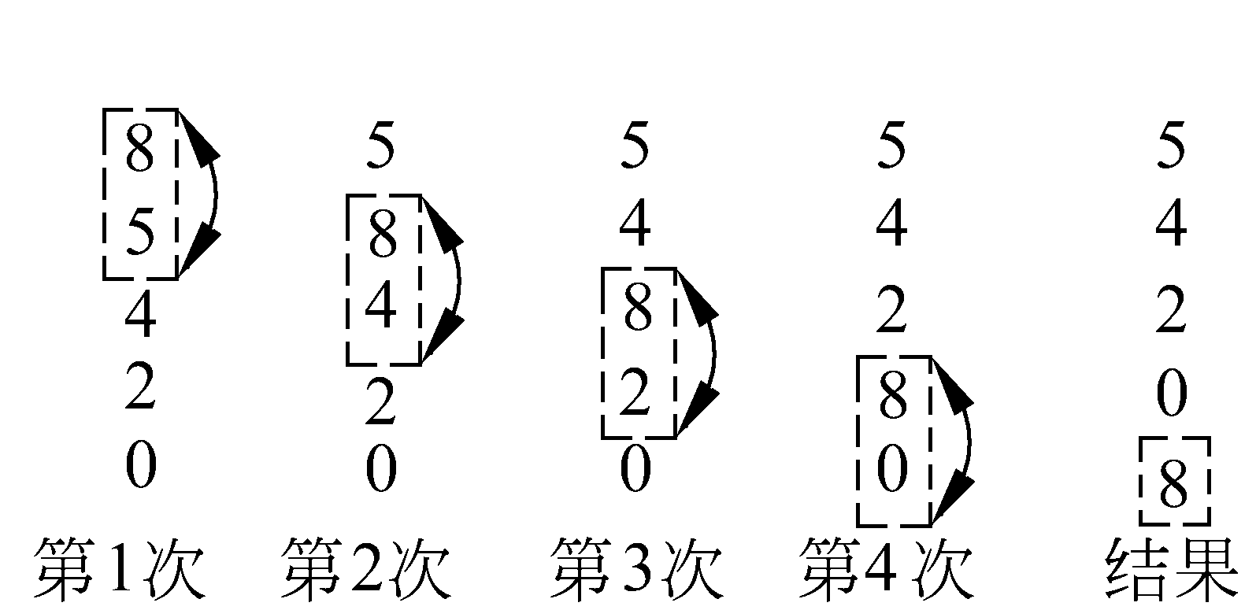
6、数组排序
冒泡法
  起泡法的思路是：将相邻两个数比较，将小的调到前头。
  然后进行第2趟比较，对余下的前面5个数按上法进行比较

Slide 48
6、数组排序
#include <iostream>
using namespace std;
void bubble(int[ ],int);
int main()
{
int array[]={55,2,6,4,32,12,9,73,26,37};
int len=sizeof(array)/sizeof(int); //元素个数
for(int i=0; i<len; i++) //原始顺序输出
cout <<array[i] <<",";
cout <<endl<<endl;
bubble(array, len); //调用排序函数
for(int i=0; i<len; i++) //输出排序后的数组
cout <<array[i] <<",";
cout <<endl<<endl;
}
冒泡法

Slide 49
6、数组排序
void bubble(int a[ ],int size) //冒泡排序
{
int i,temp;
for(int pass=1; pass<size; pass++) //控制比较的趟数
{ //共比较size-1趟
for(i=0; i<size-pass; i++)//比较一趟，两两比较的次数
if(a[i]>a[i+1]) //如果前面的元素大于后面的，交换
{ temp=a[i];
a[i]=a[i+1];
a[i+1]=temp;
}
}
}

Slide 50
考虑初始数组元素的特殊情况
如，初始数组为1，2，3，4，5，则不需要比较多趟
现改进冒泡排序算法
void bubble(int a[ ],int size) //改进的冒泡排序
{
int i,temp,flag=1;
for(int pass=1; pass<size&&flag; pass++) //控制比较的趟数
{ flag=0; //假设本趟没有交换发生
for(i=0; i<size-pass; i++) //一趟中两两比较的次数
if(a[i]>a[i+1]) //逆序则交换
{ temp=a[i];
a[i]=a[i+1];
a[i+1]=temp;
flag=1; //有交换，则flag置1
}
}
}

Slide 51

6、数组排序
插入排序法
49
21
25
25*
16
08
0 1 2 3 4 5
49
21
25
25*
25
i = 1
16
08
0 1 2 3 4 5 temp
49
49
21
25
25*
i = 2
16
08
0 1 2 3 4 5 temp

Slide 52
6、数组排序
49
21
25
25*
25*
16
i = 3
08
0 1 2 3 4 5 temp
49
21
25
25*
16
16
i = 4
08
0 1 2 3 4 5 temp
49
21
25
25*
i = 5
16
08
08
0 1 2 3 4 5 temp

Slide 53
6、数组排序
49
21
25
25*
16
完成
08
0 1 2 3 4 5

Slide 54
6、数组排序
#include <iostream.h>
void isort(int* a, int size);
int main()
{
int array[]={55,2,6,4,32,12,9,73,26,37};
int len=sizeof(array)/sizeof(int); //元素个数
for(int i=0; i<len; i++) //原始顺序输出
cout <<array[i] <<",";
cout <<endl<<endl;
isort(array, len); //调用插入排序函数
}

Slide 55
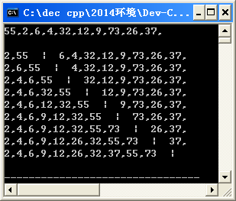
6、数组排序
void isort(int a[ ],int size) //插入排序
{ int inserter,index;
for(int i=1; i<size; i++)
{ //共执行size-1轮
inserter=a[i]; index=i-1；
while( index>=0 && inserter<a[index] )
{
a[index+1]=a[index]; index-- ; //后挪一个位置
}
a[index+1]=inserter; //插入
for(int j=0; j<size; j++) //比较一轮后就输出
cout <<a[j] <<((j==i)?" | ":","); // |为已排序与未排序的分界线
cout <<endl;
}
}

Slide 56
6、快速排序
由Hoare(图灵奖获得者)1962年提出，被评为20世纪十大优秀算法之一 。
  基本思想：从排序序列中任选一记录作为枢轴（或支点），凡其关键字小于枢轴的记录均移动至该记录之前，而关键字大于枢轴的记录均移动至该记录之后。一趟排序后“枢轴”到位，并将序列分成两部分，再分别对这两部分排序。

Slide 57
快速排序图示
1
n
不大于
不小于
枢轴

Slide 58


6、数组排序--快速排序法
快速排序法
快速排序方法的基本思想是任取待排序对象序列中的某个对象 (例如取第一个对象) 作为基准，按照该对象的大小，将整个对象序列划分为左右两个子序列：
  左侧子序列中所有对象都小于或等于基准对象
  右侧子序列中所有对象都大于基准对象
基准对象则排在这两个子序列中间(这也是该对象最终应安放的位置)。
然后分别对这两个子序列重复施行上述方法，直到所有的对象都排在相应位置上为止。

Slide 59
6、数组排序--快速排序法
算法描述
QuickSort ( List )
{
if ( List的长度大于1)
{
将序列List划分为两个子序列
LeftList 和 Right List;
QuickSort ( LeftList );
QuickSort ( RightList );
将两个子序列 LeftList 和 RightList
合并为一个序列List;
}
}

Slide 60
6、数组排序--快速排序法
pivot
49
21
25
25*
16
08
0 1 2 3 4 5
49
i = 1
21
25*
25
16
08
49
i = 2
25*
25
16
21
08
49
i = 3
21
25*
25
16
08

Slide 61
6、数组排序--快速排序法
#include <iostream.h>
void qsort(int[],int,int);
int main()
{
int array[]={55,2,6,4,11,12,9,73,26,37};
int len=sizeof(array)/sizeof(int);
for(int i=0; i<len; i++) //原始顺序输出
cout <<array[i] <<",";
cout <<endl <<endl;
qsort(array,0,len-1); //调用排序函数
for(int i=0; i<len; i++) //排序结果输出
cout <<array[i]<<",";
cout <<endl;
}

Slide 62
6、数组排序--快速排序法
void qsort(int a[ ],int left,int right) //快速排序法
{
int pivot=a[right], l=left, r=right, temp;
while(l<r)
{ temp=a[l], a[l]=a[r], a[r]=temp; //交换
while(l<r && a[r]>pivot) --r; //找小于等于pivot的
while(l<r && a[l]<=pivot) ++l; //找大于pivot的
}
temp=a[left], a[left]=a[r], a[r]=temp; //使得a[r]成为分界元
if(left<r-1) qsort(a,left,r-1);
if(r+1<right) qsort(a,r+1,right);
}

Slide 63
改进的快速排序1
void qsort(int a[ ],int left,int right) //快速排序法
{ //最右边元素做枢轴
int pivot=a[right], l=left, r=right, temp;
while(l<r)
{
while(l<r && a[l]<=pivot) ++l; //找大于pivot的
a[r]=a[l];
while(l<r && a[r]>pivot) --r; //找小于等于pivot的
a[l]=a[r];
}
a[r]=pivot; //使得a[r]成为分界元
if(left<r-1) qsort(a,left,r-1);
if(r+1<right) qsort(a,r+1,right);
}

Slide 64
改进的快速排序2
void qsort(int a[ ],int left,int right) //快速排序法
{ //最左边元素做枢轴
int pivot=a[left], l=left, r=right, temp;
while(l<r)
{
while(l<r && a[r]>pivot) --r; //找小于等于pivot的
a[l]=a[r];
while(l<r && a[l]<=pivot) ++l; //找大于pivot的
a[r]=a[l];
}
a[r]=pivot; //使得a[r]成为分界元
if(left<r-1) qsort(a,left,r-1);
if(r+1<right) qsort(a,r+1,right);
}

Slide 65
7、Josephus问题
Josephus问题:
一群小孩围成一圈，任意假定一个数m，从第一个小孩起，顺时针方向数，每数到第m个小孩时，该小孩离开。小孩不断离开，圈子不断缩小。最后，剩下的一个小孩辨识胜利者。

Slide 66
7、Josephus问题
#include <iostream>
using namespace std;
int main()
{
//建立小孩数组
const int num = 10; //小孩数
int interval; //每次数interval个小孩，让该小孩离开
int a[num]; //小孩数组

Slide 67
7、Josephus问题
//给小孩编号
for(int i = 0;i<num;i++)
a[i] = i + 1;
cout<<"输入数小孩间隔：";
cin>>interval;
//将全体参加的小孩输出
for(int i = 0;i<num;i++) //顺序输出开始时的小孩编号
cout<<a[i]<<",";
cout<<endl;
int k = 1; //标识处理第k个离开的小孩，即离开K个了
int i = -1; //数组下表（下一个值0就是第一个小孩的下标）

Slide 68
7、Josephus问题
while(1) //处理获胜前的小孩
{ for(int j = 0; j<interval; ) // 在圈中数interval个小孩
{
i = (i + 1) % num; //i下标加1求模
if(a[i] != 0) j++; //如果该元素不等于0，则承认数数有效
}
if(k == num) break; //第NUM个为最后一个，即胜者
cout << a[i] << ","; //输出离开的小孩的编号
a[i] = 0; //标值该小孩已离开
k++; //准备处理下一个圈中的小孩
}//break语句跳转到此
cout<<"\n\nNo. "<<a[i]<<" 小孩获胜"<<endl; //输出胜利者
}

Slide 69
7、Josephus问题另一解
#include <iostream>
#include <iomanip>
using namespace std;
int main()
{ int a[10]={1,2,3,4,5,6,7,8,9,10};
int i=0,count=1,interval,num=0;
//i：数组下标 num：当前输出元素总数 count：计数器判断是否是能整除3
cout<<"输入数小孩间隔：";
cin>>interval;
while(num<10)
{ if(a[i]!=0)
{ if(count%interval==0)
{ if(num==9) cout<<“\n获胜者是”; //已经输出了9个，第10个获胜
cout<<setw(5)<<a[i];
a[i]=0; //输出后修改它的值为0，下次不再为它计数。
num++;
}
i=(i+1)%10; count++;
}
else //若a[i]已经输出过则count不再计数
{ i=(i+1)%10; }
}
}

Slide 70

数组元素的查找
所谓查找(search)是指在数组中查找与给定值相同的数组元素
查找算法
顺序查找法
二分查找法

Slide 71
数组元素的查找
顺序查找法
  顺序查找法是最简单的查找方法。若在一个一维数组a[n]中查找给定值x，其过程是：先从数组的第一个元素a[0]查起，看是否等于x，若等于x，即找到了，否则，接着查找第二个元素a[1]，第三个元素a[2]，……直到a[n-1]
  顺序查找法不要求被操作的数组是否排序

Slide 72


数组元素的查找
例：在a[10]查找元素值x
#include <iostream>
using namespace std;
int main()
{
int a[10]={12,8,54,11,22,55,61,74,24,35};
int x,i,flag=0;
cout<<"Please input a decimal number \n";
cin>>x;
for(i=0; i<10; i++)
if(a[i] == x)
{ flag=1; break; }
if (flag == 0 ) cout<<"Not found\n";
else cout<<"a["<<i<<"] ="<<a[i];
}

Slide 73
数组元素的查找
二分查找法
  要求数组应是已排好序
  首先找出数组中项，若该元素就是要查找的元素，则查找结束。否则，应判断所查元素位于数组那个部分，然后保留可能的这一半，舍弃另一半。再找出保留的那一半的中项，重复上述的判断操作。按这样一次次地继续下去，直到查找完为止

Slide 74
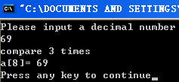
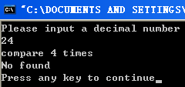
数组元素的查找
#include <iostream>
using namespace std;
int main()
{ int a[10] = {5,7,8,14,25,36,44,50,69,80};
int i, x, l=0, h=9 ,num=0;
cout<<"Please input a decimal number \n";
cin>>x;
i=(l+h)/2;
while(l!=h && a[i]!=x)
{ num++;
if(a[i] < x) l = i+1;
if(a[i] > x) h = i-1;
i=(l+h)/2;
}
cout<<"compare "<<num+1<<" times\n";
if(a[i]!=x) cout<<"No found\n";
else cout<<"a["<<i<<"] ="<<a[i];
}

Slide 75
练习
1.从标准输入设备上输入一个字符串，分别统计其中每个数字、空格、字母及其他字符出现的次数。
2.编写检验密码程序，用户输入密码后，若正确则显示信息：Now you can do something！若输入错误，则显示信息：Invalid password. Try again!，并控制至多重复3次。如3次出错，再给出信息：I am sorry, bye-bye!。初始密码：需要预先给出。
3.冒泡排序算法是把大的元素向上移(气泡的上浮)，也可以把小的元素向下移(气泡的下沉)请给出上浮和下沉过程交替的冒泡排序算法。

